Slide 1


Maestría en econometría análisis estadístico multivariado
Profesora:
Clemente, Alejandra.
Ayudante:
Mendoza Greco, Maximiliano.
Alumnos:
Dignani, Franco;
Guzzi, David.
Ciclo lectivo: Segundo Trimestre 2024.

Slide 2
CONSIDEREACIONES INICIALES
El presente estudio ha utilizado, como herramienta de cálculo, el lenguaje de programación Python. En este sentido, todas las operaciones y resultados que se expongan fueron llevadas a cabo mediante la utilización de librerías de código abierto del citado lenguaje. Cabe aclarar que, para garantizar la confiabilidad de los resultados, todas las operaciones han sido replicadas ya sea en lenguaje R o programa Stata y la simetría de resultados fue comprobada.
No obstante, ciertos algoritmos no han sido hallados en librerías de código abierto por lo que se ha requerido de una programación propia, cuyos resultados lograron ser idénticos a los alcanzados por R o Stata. Ejemplos de ello aparecen, especialmente, en:
- Análisis de Componentes Principales: para la elaboración de gráficos biplot con distintos valores posibles del parámetro c;
- Análisis de Factores:
para la elaboración de una función para el Test Multivariado de Mardia (en librerías de código abierto como SciPy, Scikit-learn, Pingouin, no presentan test de normalidad multivariado, o cuando lo presentan no es el de Mardia);
para la programación de una clase de varias funciones para la realización de Análisis de Factores de acuerdo con el Método de Factores Principales cuyos resultados repliquen los alcanzados por Stata (para el desarrollo de este fue necesaria la lectura de la documentación de Stata en conjunto con los libros de referencia allí ofrecidos, como Rencher y Christensen, 2012 capítulo 13. Librerías de código abierto como FactorAnalyzer, Statsmodel, Scikit-learn, no brindan la posibilidad de aplicar análisis de factores mediante el método de factores principales –sí, por ejemplo, mediante método de máxima verosimilitud– y, cuando dicen hacerlo, en verdad lo que aplican es el Método de Componentes Princiaples, donde la matriz estimada Psi (Ψ) no es considerada en la estimación de la matriz de varianzas y covarianzas o matriz de correlaciones).
Por último, como complemente del presente estudio, se brinda:
Archivo de código .ipynb (Jupyter Notebook) con el respaldo de las operaciones llevadas a cabo;
Igual archivo de código .ipynb pero en Google Colab, para ejecutar en línea el anterior script en caso de ser necesario (para mayor comodidad y evitar posibles problemas de versionado de librerías o dependencias);
Repositorio en línea sincronizado en GitHub, donde podrán encontrarse todos los documentos intervinientes en el presente estudio (presentación, base de datos, archivo .ipynb).

Slide 3
INTRODUCCIÓN
En este estudio se han seleccionado los países miembros de la Organización para la Cooperación y el Desarrollo Económicos (OCDE) junto con Argentina para analizar diversos indicadores económicos y sociales relacionados, de forma general, con la Agricultura. La elección de los países de la OCDE se basa en su diversidad económica y geográfica, así como en su relevancia en políticas internacionales y estándares de desarrollo. Por su parte, Argentina fue incluida como un caso de estudio adicional, para indagar posibles contrastes entre nuestra Nación y los países desarrollados. Se considera que este enfoque permite comparar y contrastar una amplia gama de datos y naciones, al tiempo de identificar patrones y tendencias clave.
Para el presente análisis, se ha seleccionado el año 2019 como punto de referencia (dado que se considera representa el último año con condiciones económicas y sociales estables antes del impacto global de la pandemia de COVID-19) en conjunto con las siguientes variables que se resumen y definen del siguiente modo:
Variables | Definición
Agricultural land (% of land area) | Mide la proporción de tierras agrícolas, que incluye tierras arables, cultivos permanentes y pastos permanentes.
Arable land (% of land area) | Mide la proporción de tierra que se utiliza para cultivos temporales, pastos temporales y jardines, excluyendo tierras abandonadas por cultivo itinerante.
Agricultural raw materials exports (% of merchandise exports) | Mide proporción de exportaciones de materias primas agrícolas dentro del total de exportaciones de mercancías.
Agricultural raw materials imports (% of merchandise imports) | Mide la proporción de las importaciones de materias primas agrícolas respecto al total de importaciones de mercancías.
Agriculture, forestry, and fishing, value added (% of GDP) | Representa el valor agregado neto de los sectores de agricultura, silvicultura y pesca como porcentaje del PIB. Incluye la producción agrícola, ganadera, caza, pesca y silvicultura, y excluye la depreciación de activos y la degradación de recursos naturales.
Employment in agriculture (% of total employment) (modeled ILO estimate) | Mide la proporción de personas empleadas en el sector agrícola, que incluye actividades de agricultura, caza, silvicultura y pesca, en comparación con el total de empleo.
Rural population (% of total population) | Mide la proporción de personas que viven en áreas rurales como porcentaje de la población.
Nota: Más allá de contar con variables relacionadas de forma general con la Agricultura, la elección de variables responde a la identificación de aquellas variables dentro de la base de datos suministrada (World Bank Group: World Development Indicators) que no presenten datos nulos al tiempo de que las mismas estén expresadas en una misma unidad de medida (variables relativas a una magnitud, como el PBI) para evitar posibles futuros problemas a lo largo del estudio.

Slide 4
ANÁLISIS DESCRIPTIVO DE LAS VARIABLES
Medidas descriptivas:
Indicador / Variable | Agricultural land | Arable land | Agricultural exports | Agricultural imports | Agriculture, forestry, and fishing, value added | Employment in agriculture | Rural population
Cantidad obs. | 38 | 38 | 38 | 38 | 38 | 38 | 38
Promedio | 0,3823 | 0,1836 | 0,0245 | 0,0138 | 0,0233 | 0,0501 | 0,2160
Desvío estándar | 0,1752 | 0,1381 | 0,0287 | 0,0064 | 0,0157 | 0,0444 | 0,1119
Mínimo | 0,0270 | 0,0120 | 0,0014 | 0,0055 | 0,0022 | 0,0068 | 0,0196
Percentil 25% | 0,2973 | 0,0667 | 0,0069 | 0,0089 | 0,0128 | 0,0211 | 0,1351
Mediana | 0,4374 | 0,1634 | 0,0134 | 0,0115 | 0,0188 | 0,0372 | 0,1936
Percentil 75% | 0,4868 | 0,2740 | 0,0274 | 0,0178 | 0,0326 | 0,0574 | 0,2904
Máximo | 0,7242 | 0,5990 | 0,1168 | 0,0291 | 0,0641 | 0,1811 | 0,4627
Coef. de Variación | 0,4582 | 0,7521 | 1,1742 | 0,4652 | 0,6723 | 0,8860 | 0,5179
Kurtosis | -0,4182 | 0,7749 | 4,1573 | 0,0087 | 0,9200 | 1,9896 | -0,3474
Asimetría | -0,4175 | 0,8868 | 2,1202 | 0,9792 | 1,1671 | 1,6272 | 0,5370
ARG | 0,4259 | 0,1491 | 0,0088 | 0,0105 | 0,0532 | 0,0733 | 0,0801
La matriz de datos presenta 38 observaciones pertenecientes a países de la OCDE y, sumando a Argentina, da 39 en total. Si bien el análisis considerará el conjunto de 39 observaciones, aquí se dividen ambos grupos para enriquecer la descripción de cada una de las variables, que se pasa a comentar de forma general brevemente.
En la gran mayoría de las variables se observa una disparidad importarte entre los valores mínimos y máximos. Esto nos da cuenta de la heterogeneidad de economías presentes en matriz de datos;
A pesar de ello, considerando la matriz de forma agrupada puede observarse que esta heterogeneidad parecería desaparecer dado que los guarismos para los promedios y las medianas no son muy disímiles, lo que indicaría que los casos extremos dentro de la matriz no serían significativos. Por otro lado, no obstante, algunas variables presentan altos desvíos estándar, como el caso de Agricultural land, Arable land, y Rural population.
Con relación a la distribución de las variables, la gran mayoría presentan distribuciones positivas sesgadas hacia la derecha al tiempo de evidenciar colas de distribución alargadas (dados los valores extremos presentes).
Comparativamente, Argentina y OCDE (considerando su mediana) presentan similitudes en variables como Agricultural land, Arable land, y Agricultural imports. Sin embargo, Agricultural exports y Rural population se encuentran por encima en naciones OCDE, y variables como Agricultural value added y Agricultural employmernt son superiores relativamente en Argentina.

Slide 5
MATRICES: COVARIANZAS Y CORRELACIONES
Matriz de Varianzas y Covarianzas:
Medidas de variabilidad global:
Variables | Agricultural land (1) | Arable land (2) | Agricultural exports (3) | Agricultural imports (4) | Agriculture, forestry, and fishing, value added (5) | Employment in agriculture (6) | Rural population (7)
1 | 0,0299
2 | 0,0143 | 0,0186
3 | -0,0015 | -0,0009 | 0,0008
4 | 0,0000 | 0,0003 | 0,0001 | 0,0000
5 | -0,0002 | -0,0006 | 0,0002 | 0,0000 | 0,0003
6 | 0,0005 | -0,0012 | 0,0001 | 0,0000 | 0,0006 | 0,0019
7 | 0,0029 | 0,0022 | -0,0001 | 0,0002 | -0,0001 | 0,0007 | 0,0127
Medida | Valor
Varianza total | 0,0642
Varianza media | 0,0092
Varianza generalizada | 0,0000
Varianza efectiva | 0,0013
Comentarios:
Se observa variancia máxima en Agricultural land y varianza mínima en Agricultural imports.
Predominan relaciones positivas entre las variables, siendo la más significativa entre Agricultural land y Arable land. Por su parte, la relación negativa más significativa se produce entre Agricultural land y Agricultural exports (contraintuitivo, en principio).
Dado el rango que pueden tomar los valores (0 a 1, dado que son porcentajes), todas las medidas de variabilidad global indicarían un bajo nivel de varianza global, incluso en aquellas medidas que sí consideran las relaciones o covarianzas entre las distintas variables (como la varianza generalizada y la varianza efectiva).
El análisis de la matriz de correlación, que presenta guarismos no influidos por las unidades de medida de las distintas variables, permitirá confirmar los anteriores comentarios.
Matriz de Correlaciones:
Medidas de dependencia global:
Variables | Agricultural land (1) | Arable land (2) | Agricultural exports (3) | Agricultural imports (4) | Agriculture, forestry, and fishing, value added (5) | Employment in agriculture (6) | Rural population (7)
1 | 1
2 | 0,6069 | 1
3 | -0,3079 | -0,2349 | 1
4 | -0,0218 | 0,3737 | 0,3101 | 1
5 | -0,0596 | -0,2523 | 0,3555 | 0,0419 | 1
6 | 0,0674 | -0,1942 | 0,0926 | 0,0634 | 0,8028 | 1
7 | 0,1476 | 0,1410 | -0,0322 | 0,2899 | -0,0485 | 0,1450 | 1
Medida | Valor
Dependencia conjunta | 0,0642
Dependencia efectiva | 0,0092
Comentarios:
Las variables, al ser estandarizadas, confirmarían los grados y direcciones de relación comentados anteriormente. Incluso, los guarismos de relación serían más altos en términos absolutos.
Las medidas globales indicarían un bajo nivel de dependencia conjunta.

Slide 6
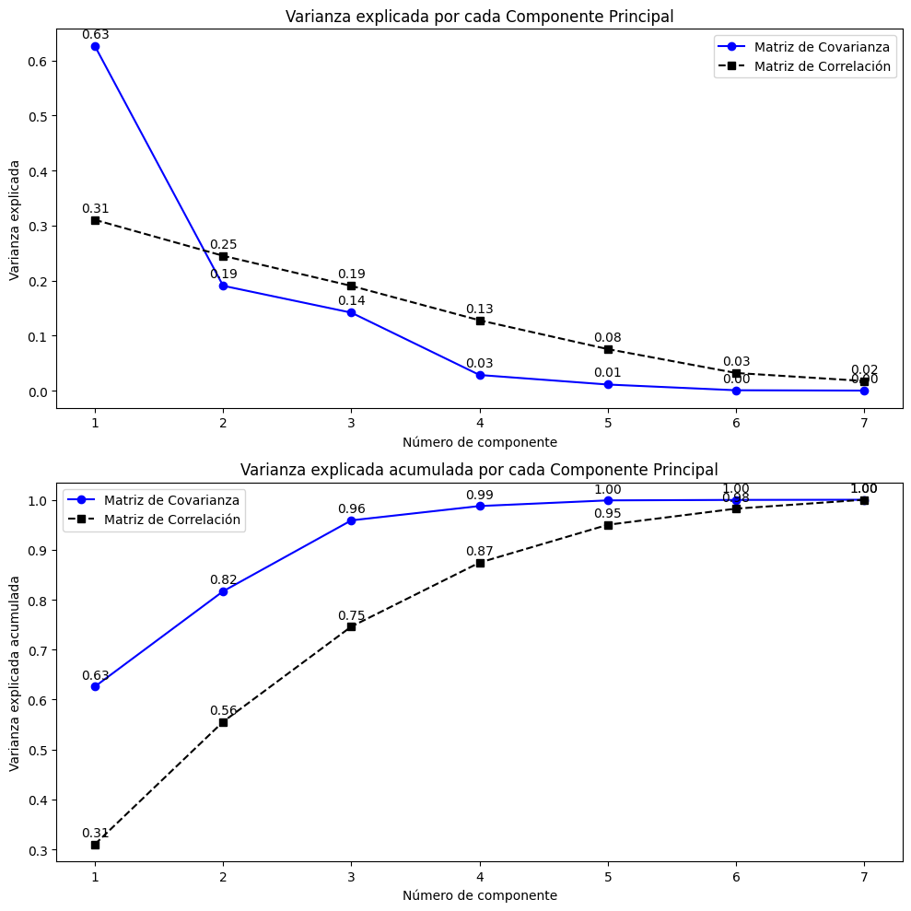
ANÁLISIS DE COMPONENTES PRINCIPALES
Se presentan a continuación los resultados del Análisis de Componentes Principales:
Para una matriz de datos no estandarizados (Matriz de Covarianzas):
N° de Componente | Varianza | Varianza Explicada | Varianza Exp. Acum.
Componente 1 | 0,04 | 0,63 | 0,63
Componente 2 | 0,01 | 0,19 | 0,82
Componente 3 | 0,01 | 0,14 | 0,96
Componente 4 | 0,00 | 0,03 | 0,99
Componente 5 | 0,00 | 0,01 | 1,00
Componente 6 | 0,00 | 0,00 | 1,00
Componente 7 | 0,00 | 0,00 | 1
Para una matriz de datos estandarizados (Matriz de Correlaciones):
N° de Componente | Varianza | Varianza Explicada | Varianza Exp. Acum.
Componente 1 | 2,23 | 0,31 | 0,31
Componente 2 | 1,76 | 0,25 | 0,56
Componente 3 | 1,37 | 0,19 | 0,75
Componente 4 | 0,92 | 0,13 | 0,87
Componente 5 | 0,54 | 0,08 | 0,95
Componente 6 | 0,23 | 0,03 | 0,98
Componente 7 | 0,13 | 0,02 | 1
Comentarios:
Dado el objetivo de reducción de cantidad de variables con la menor pérdida de varianza posible para la matriz de datos analizada, se ha realizado un Análisis de Componentes Principales (PCA) de dos formas distintas, cuyos resultados difieren sensiblemente.
Dada la matriz de datos no estandarizada, PCA nos indica que el primer componente explica en un 63% la varianza total de los datos. Sin embargo, dada la matriz de datos estandarizada, PCA nos indica que este mismo guarismo es del 31%.
Al presentar la información de varianzas explicadas de forma gráfica y conjunta para ambos análisis de PCA, puede concluirse que las diferencias entre ambos resultados se mantienen: mientras que el primer análisis indicaría que para contar con un nivel de varianza explicada del 95% se requerirían 3 componentes, el segundo análisis concluiría que mismo guarismo podría conseguirse con tan solo 5 componentes.
A pesar de que PCA con datos no estandarizados “conservaría” mayor varianza en las primeras componentes, se preferirá trabajar con los resultados de PCA para datos estandarizados (si bien sabemos que las variables están en una misma unidad de medida, preferimos trabajar con datos estandarizados por si pequeñas relaciones de variabilidad entre variables no han sido visualmente percibidas por nosotros, los analistas).

Slide 7
ANÁLISIS DE COMPONENTES PRINCIPALES
Se presenta a continuación la interpretación de las dos primeras Componentes Principales, dado PCA con datos estandarizados (Matriz de Correlaciones):
Coeficiente 1 y Coeficiente 2 para cada variable:
Matriz de datos estandariza (solo 20 observaciones) junto a primeros dos componentes:
Variable / Coeficiente | Coeficiente 1 | Coeficiente 2
Agricultural land | -0,3549 | 0,4082
Arable land | -0,4678 | 0,4219
Agricultural exports | 0,3852 | 0,0762
Agricultural imports | -0,0173 | 0,4622
Agriculture, forestry, and fishing, value added | 0,5456 | 0,3133
Employment in agriculture | 0,4495 | 0,4094
Rural population | -0,0827 | 0,4125
País | Agri. land | Arable land | Agri. exports | Agri. imports | Value added | Employment | Rural population | Comp. 1 | Comp. 2
Argentina | 0,25 | -0,25 | -0,54 | -0,51 | 1,80 | 0,51 | -1,18 | 1,14 | 0,01
Australia | 0,51 | -1,05 | -0,11 | -1,11 | -0,18 | -0,57 | -0,66 | -0,01 | -1,32
Austria | -0,36 | -0,16 | -0,31 | 0,70 | -0,84 | -0,32 | 1,80 | -0,68 | 0,43
Belgium | 0,37 | 0,74 | -0,41 | -0,51 | -1,07 | -0,94 | -1,71 | -1,50 | -1,23
Canada | -1,84 | -1,02 | 0,45 | -0,87 | -0,44 | -0,81 | -0,24 | 0,74 | -2,12
Switzerland | -0,01 | -0,60 | -0,80 | -1,29 | -1,09 | -0,58 | 0,44 | -0,89 | -1,31
Chile | -1,34 | -1,21 | 1,59 | -1,01 | 0,97 | 0,91 | -0,79 | 2,68 | -1,05
Colombia | 0,09 | -1,20 | 0,58 | -0,79 | 2,47 | 2,51 | -0,21 | 3,26 | 0,92
Costa Rica | -0,21 | -0,99 | -0,21 | -0,54 | 1,11 | 2,33 | -0,12 | 2,12 | 0,48
Czechia | 0,42 | 1,02 | -0,39 | -0,48 | -0,34 | -0,55 | 0,43 | -1,23 | 0,20
Germany | 0,54 | 1,12 | -0,59 | -0,25 | -1,00 | -0,88 | 0,12 | -1,89 | -0,09
Denmark | 1,58 | 3,05 | 0,05 | 1,75 | -0,71 | -0,65 | -0,82 | -2,61 | 1,92
Spain | 0,82 | 0,39 | -0,48 | -0,49 | 0,04 | -0,24 | -0,16 | -0,72 | 0,08
Estonia | -0,88 | -0,16 | 1,81 | 2,23 | -0,06 | -0,43 | 0,86 | 0,74 | 0,90
Finland | -1,78 | -0,80 | 1,67 | 0,93 | -0,04 | -0,29 | -0,60 | 1,53 | -0,88
France | 0,80 | 1,08 | -0,53 | -0,45 | -0,55 | -0,58 | -0,17 | -1,53 | 0,06
UK | 1,97 | 0,51 | -0,69 | -0,33 | -1,11 | -0,92 | -0,44 | -2,18 | -0,09
Greece | 0,41 | -0,13 | -0,13 | -0,81 | 0,86 | 1,38 | -0,06 | 0,98 | 0,55
Hungary | 1,13 | 2,13 | -0,62 | -0,35 | 0,57 | -0,08 | 0,63 | -1,40 | 1,56
Ireland | 1,58 | -0,87 | -0,74 | -1,25 | -0,93 | -0,15 | 1,36 | -1,10 | -0,14
Correlación entre Componente 1 y Componente 2 con variables:
Variable / Componente | Componente 1 | Componente 2
Agricultural land | -0,5233 | 0,5347
Arable land | -0,6897 | 0,5526
Agricultural raw materials exports | 0,5678 | 0,0998
Agricultural raw materials imports | -0,0255 | 0,6056
Agriculture, forestry, and fishing, value added | 0,8043 | 0,4104
Employment in agriculture | 0,6627 | 0,5364
Rural population | -0,1219 | 0,5404
Comentarios:
La interpretación de los Componente Principales puede realizarse o bien analizando la matriz de coeficientes (autovectores) provenientes de PCA, o bien al observar la correlación existente entre los componentes y las variables originales, dado que los resultados alcanzados por ambos ofrecen iguales conclusiones.
Dado que los componentes principales surgen (bajo este modelo PCA) del producto matricial entre la matriz de datos estandarizados y los coeficientes, puede interpretarse lo siguiente:
Componente Principal 1: Representaría, en forma conjunta y de forma positiva, un producto ponderado del valor agregado, el empleo y las exportaciones en la agricultura. A su vez, implicaría, de forma negativa, un producto ponderado de la tierra arable y agrícola. En este sentido, es de esperar que países con altos guarismos en el primer grupo y bajos guarismos en el segundo grupo, presenten un alto Componente Principal 1. Ejemplo: Colombia.
Componente Principal 2: Representaría, en forma conjunta y de forma positiva, un producto ponderado de todas las variables de la matriz de datos, siendo las importaciones agrícolas la variable que presenta mayor peso en la ponderación, seguidas de tierras arables y agrícolas. Ejemplo: Dinamarca.

Slide 8
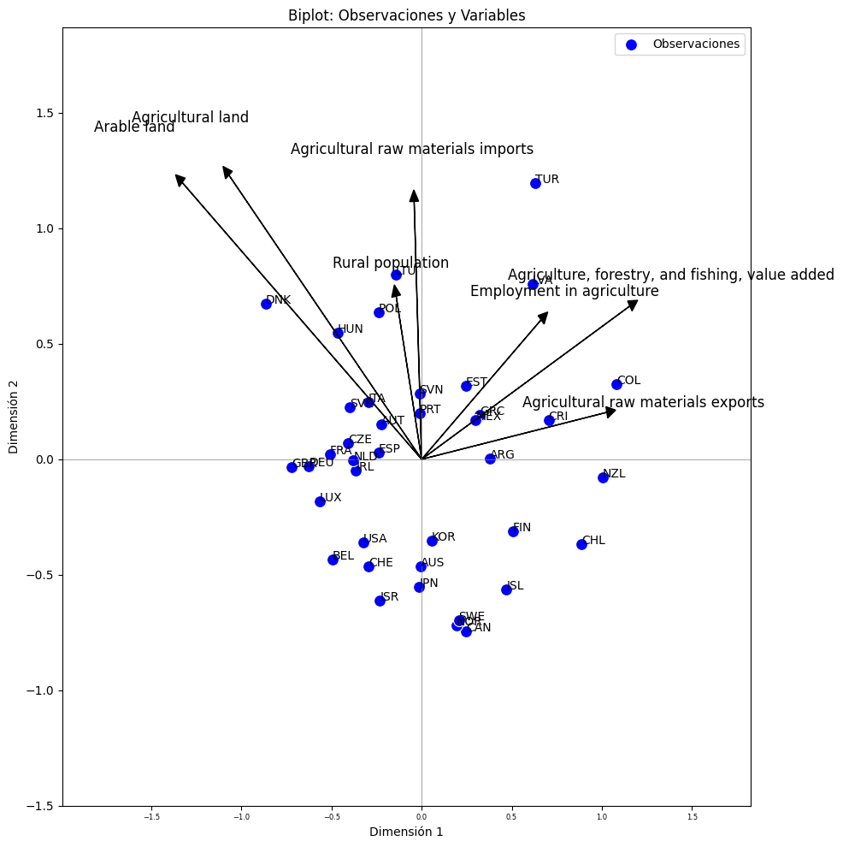
ANÁLISIS DE COMPONENTES PRINCIPALES
Se presenta un análisis de estadística descriptiva en conjunto con una representación biplot de las dos primeras Componentes Principales:
Indicador / Variable | Comp. 1 | Comp. 2
Cantidad obs. | 39 | 39
Promedio | 0,0000 | 0,0000
Desvío estándar | 1,4743 | 1,3100
Mínimo | -2,6090 | -2,1212
Percentil 25% | -1,1236 | -1,0336
Mediana | -0,0392 | 0,0073
Percentil 75% | 0,9386 | 0,6697
Máximo | 3,2579 | 3,4038
Kurtosis | -0,4980 | -0,0901
Asimetría | 0,4785 | 0,3901
Comentarios:
- Describir estas variables como en slide 4.
Comentarios:
Por qué se selecciona un c = 0,5. Qué implica el c = 0,5.
Seguir dando la interpretación de los componentes con más ejemplos.
Ángulos de las flechas. Posible representación de la matriz de correlaciones.

Slide 9
ANÁLISIS DE CLUSTERS JERÁRQUICO

Slide 10
ANÁLISIS DE CLUSTERS JERÁRQUICO

Slide 11
ANÁLISIS DE CLUSTERS JERÁRQUICO

Slide 12
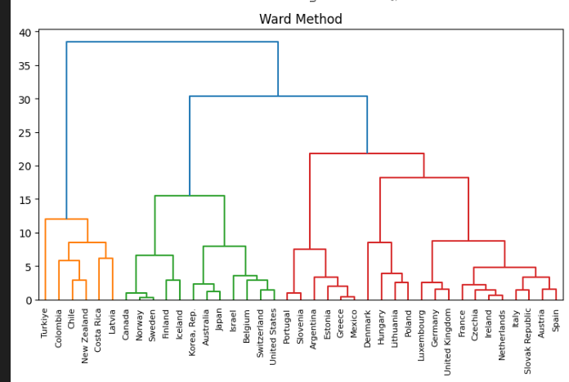
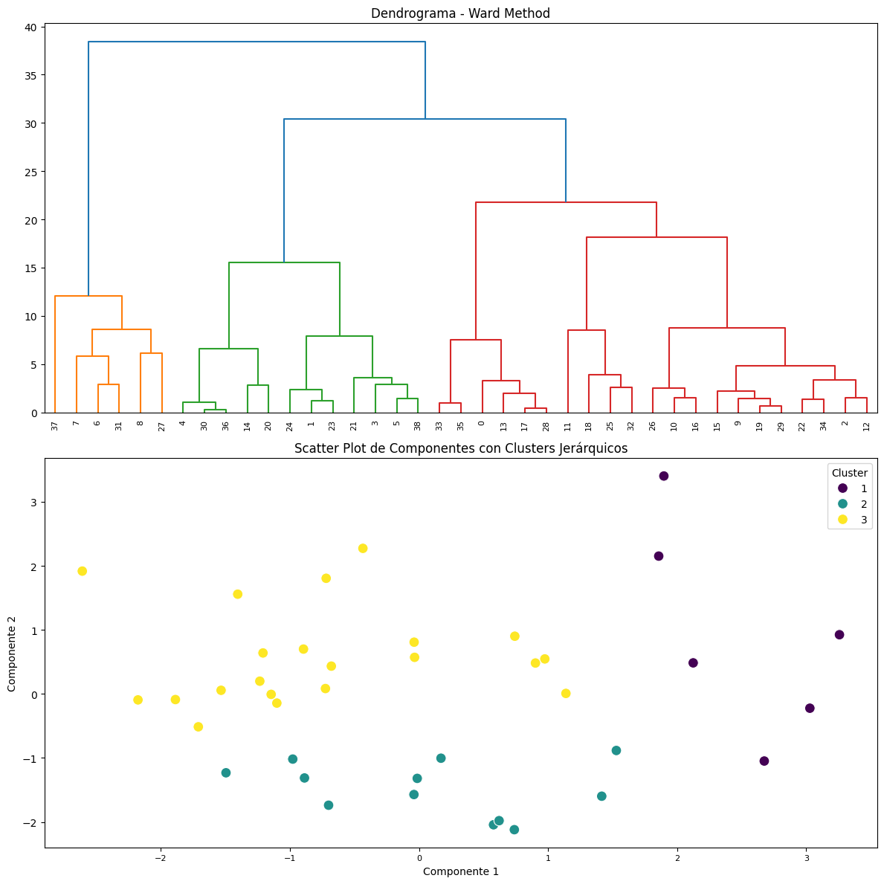
ANÁLISIS DE CLUSTERS JERÁRQUICO
Método de Ward
Grupo 1: Países como: …Mayormente alto componente 1. Se pueden caracterizar por ser nacionaes que presentan altos valores en valor agregado, exportaciones, empleo, pero, sobre todo, por tener bajos guarismos en territorio. Paises en vía de desarrollo.
Grupo 2: Se caracteriza por ser C2 negativo, y con un promedio en C1. Países desarrollados. C1 derecha territorio.
Grupo 3: C1 negativo C2 positivo. Eurpeos, todos importadores? Argentina. C2 neutro, solo importa C1. Más cerca del cluster 1 que 3
C1
C2

Slide 13
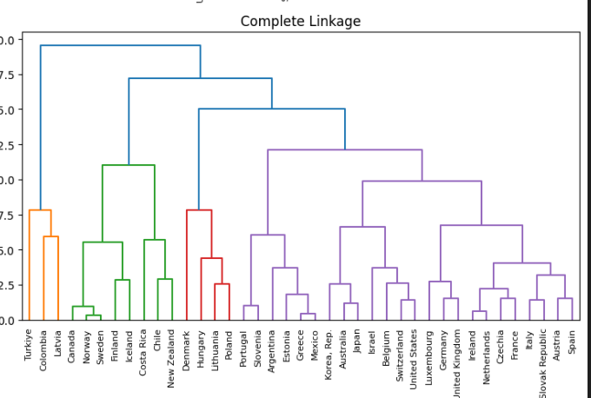
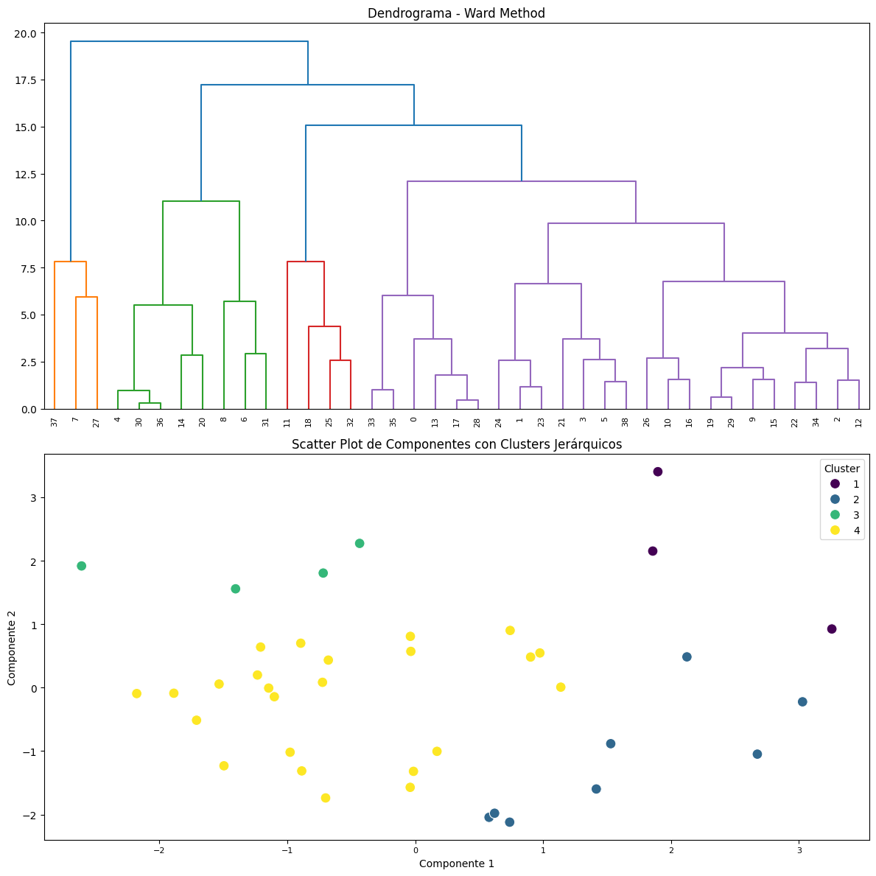
ANÁLISIS DE CLUSTERS JERÁRQUICO

Slide 14
ANÁLISIS DE FACTORES

Slide 15
ANÁLISIS DE FACTORES

Slide 16
ANÁLISIS DE FACTORES

Slide 17
ANÁLISIS DE FACTORES

Slide 18
CONCLUSIONES

